Slide 1
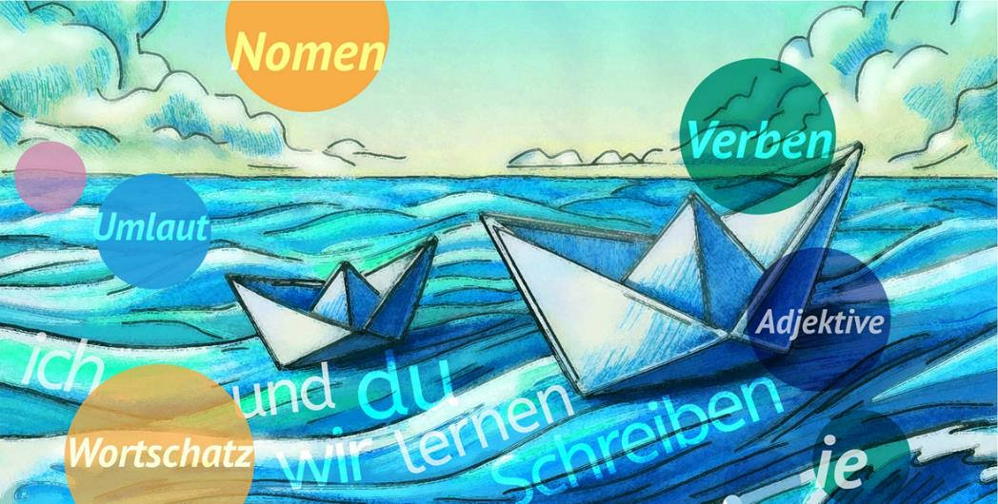
Der aktualisierte Grundwortschatz für Brandenburg
Digitale Informationsveranstaltung 24.9. / 25.9. / 7.10. / 7.11.

Slide 2
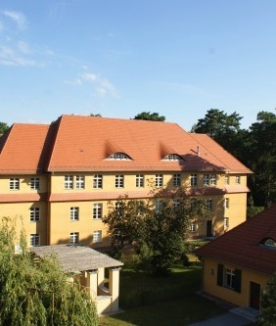
Kontakt / Autorinnen:
Landesinstitut für Schule und Medien Berlin-Brandenburg (LISUM)
Autorinnen:
Irene Hoppe
Referentin für die Schulanfangsphase
irene.hoppe@lisum.berlin-brandenburg.de
Tel.: 03378 209-318
Josefine Prengel
Referentin für Deutsch/Grundschule und Sprachbildung
josefine.prengel@lisum.berlin-brandenburg.de
Tel.: 03378 209-312
14974 Ludwigsfelde-Struveshof
Tel.: 03378 209 - 0
Fax: 03378 209 - 149
www.lisum.berlin-brandenburg.de
LISUM 2024 | Der aktualisierte Grundschwortschatz für Brandenburg I CC BY-ND 4.0 | Irene Hoppe und Josefine Prengel

Slide 3






Inhalt / Segelroute
Informationen zum aktualisierten Grundwortschatz
Unterstützende Materialien
Kombination mit Leseflüssigkeit
Kombination mit Schreibflüssigkeit
(Nach-)Bemerkung
LISUM 2024 | Der aktualisierte Grundschwortschatz für Brandenburg I CC BY-ND 4.0 | Irene Hoppe und Josefine Prengel

Slide 4

1
Informationen zum aktualisierten Grundwortschatz
© Katharina Prengel
LISUM 2024 | Der aktualisierte Grundschwortschatz für Brandenburg I CC BY-ND 4.0 | Irene Hoppe und Josefine Prengel

Slide 5



Warum ein Grundwortschatz?
Ein Grundwortschatz enthält Wörter, denen Schülerinnen und Schüler am häufigsten beim Lesen und Schreiben begegnen.
cocomaterial.com
Im nahezu unendlichen Wörtermeer … … Inseln der Bekanntheit schaffen
Schülerinnen und Schüler
Wörter üben, die ihnen häufig begegnen
→ Sicherheit beim Lesen und Schreiben (Automatisierung)
grundlegende Rechtschreibstrategien kennenlernen
Lehrkräfte
Sicherheit für die Unterrichtsplanung
Modellwörter, mit deren Hilfe Rechtschreibstrategien erarbeitet werden können
LISUM 2024 | Der aktualisierte Grundschwortschatz für Brandenburg I CC BY-ND 4.0 | Irene Hoppe und Josefine Prengel

Slide 6


Warum ein aktualisierter Grundwortschatz?
Ein Grundwortschatz enthält Wörter, denen Schülerinnen und Schüler am häufigsten beim Lesen und Schreiben begegnen.
Jedoch:
Sprache und Sprachgebrauch, gerade auch von Kindern, ändern sich
einige Wörter halten Einzug, werden häufiger, weniger häufig oder auch gar nicht mehr von Kindern (oder auch Erwachsenen) genutzt
Daher:
Überarbeitung des Brandenburger Grundwortschatzes von 2011
Aktualisierung gültig und verbindlich seit 1.08.2024
Rechtsgrundlage: Verwaltungsvorschriften über Rahmenlehrpläne und andere curriculare Materialien an Schulen des Landes Brandenburg (VVRLPcM)
Veröffentlichung in der Handreichung „Grundwortschatz für die Grundschule in Brandenburg – Rechtschreiben“ des LISUM auf dem Bildungsserver Berlin-Brandenburg
Unterstützung des 5-Punkte-Programms zur Verbesserung der Kompetenzen von Schülerinnen und Schülern im Lesen und Schreiben des MBJS (2018)
LISUM 2024 | Der aktualisierte Grundschwortschatz für Brandenburg I CC BY-ND 4.0 | Irene Hoppe und Josefine Prengel

Slide 7
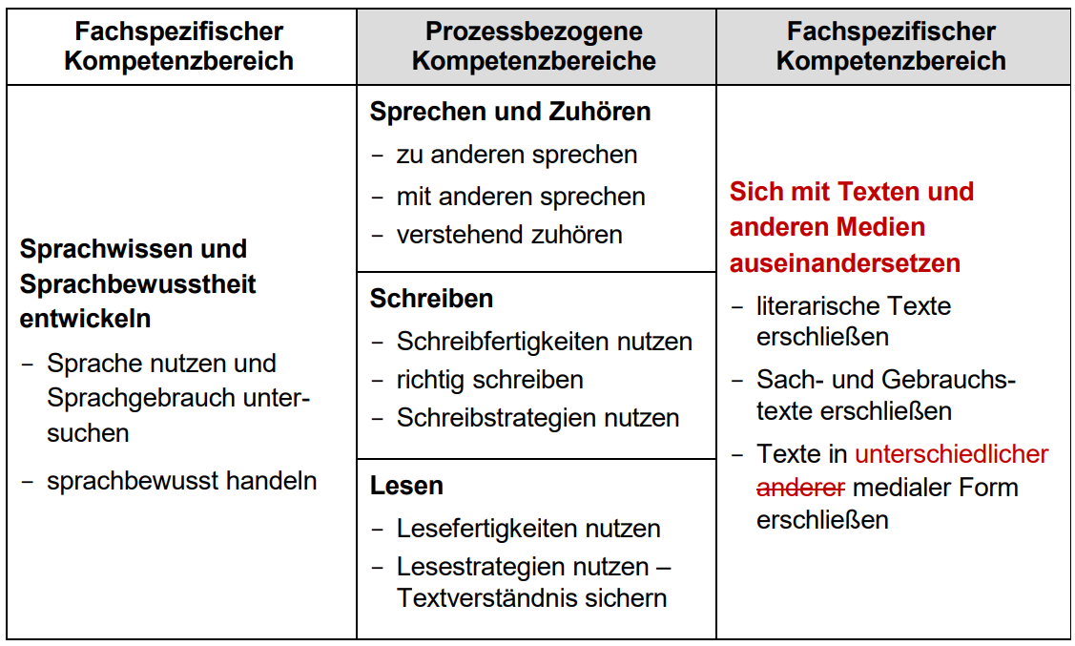
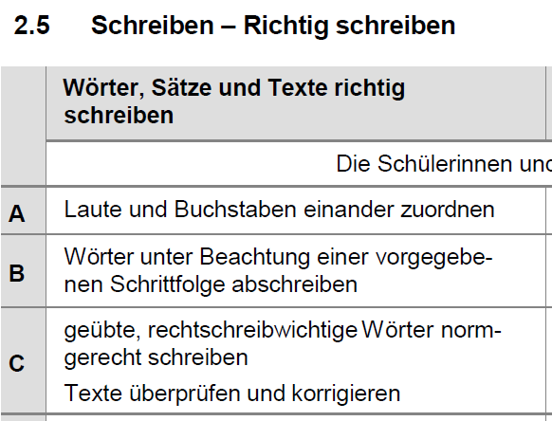
Rahmenlehrplan 1-10/Fachteil Deutsch
LISUM 2024 | Der aktualisierte Grundschwortschatz für Brandenburg I CC BY-ND 4.0 | Irene Hoppe und Josefine Prengel

Slide 8

Wer hat‘s gemacht?
Ein Grundwortschatz enthält Wörter, denen Schülerinnen und Schüler am häufigsten beim Lesen und Schreiben begegnen.
Überarbeitung des Grundwortschatzes:
Vergleich mit aktuellen Grundwortschatzlisten anderer Bundesländer
wissenschaftliche Beratung durch Prof. Dr. Hans-Georg Müller von der Universität Potsdam
abgeordnete Lehrkräfte und Referentinnen des LISUM
cocomaterial.com
LISUM 2024 | Der aktualisierte Grundschwortschatz für Brandenburg I CC BY-ND 4.0 | Irene Hoppe und Josefine Prengel

Slide 9
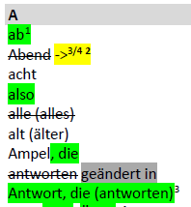
Was wurde aktualisiert?
Aktualisierung in Hinblick auf zwei Bereiche:
Bedeutsamkeit und Häufigkeit der Wörter im aktuellen Sprachgebrauch der Kinder (semantische Relevanz)
Repräsentation von Rechtschreibphänomenen und -strategien, die für Schülerinnen und Schüler in den Jahrgangsstufen 1 bis 4 wichtig sind
stellenweise Verschiebungen zwischen den Doppeljahrgangsstufen
Wörter hinzugefügt oder entfernt
Liste mit allen Änderungen:
https://p.bsbb.eu/grundwortschatz
LISUM 2024 | Der aktualisierte Grundschwortschatz für Brandenburg I CC BY-ND 4.0 | Irene Hoppe und Josefine Prengel

Slide 10
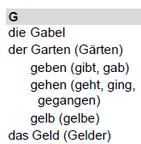

Was wurde aktualisiert?
konsequent bei Nomen den Artikel aufgeführt
unregelmäßige Pluralbildung
(Nomen)
unregelmäßige Beugung (Verben)
z. T. Ableitungen der Wörter aufgeführt
LISUM 2024 | Der aktualisierte Grundschwortschatz für Brandenburg I CC BY-ND 4.0 | Irene Hoppe und Josefine Prengel

Slide 11
Struktur des aktualisierten Grundwortschatzes
Die grundlegende Struktur ist unverändert und umfasst:
die 100 häufigsten Wörter, die bis Ende der Jahrgangsstufe 2 sicher gelesen und geschrieben werden sollen
300 Wörter, verbindlich für die Jahrgangsstufen 1 und 2 sowie
300 Wörter, verbindlich für die Jahrgangsstufen 3 und 4
700 Wörter, die bis zum Ende der Jahrgangsstufe 4 sicher gelesen und richtig geschrieben werden sollen
LISUM 2024 | Der aktualisierte Grundschwortschatz für Brandenburg I CC BY-ND 4.0 | Irene Hoppe und Josefine Prengel

Slide 12
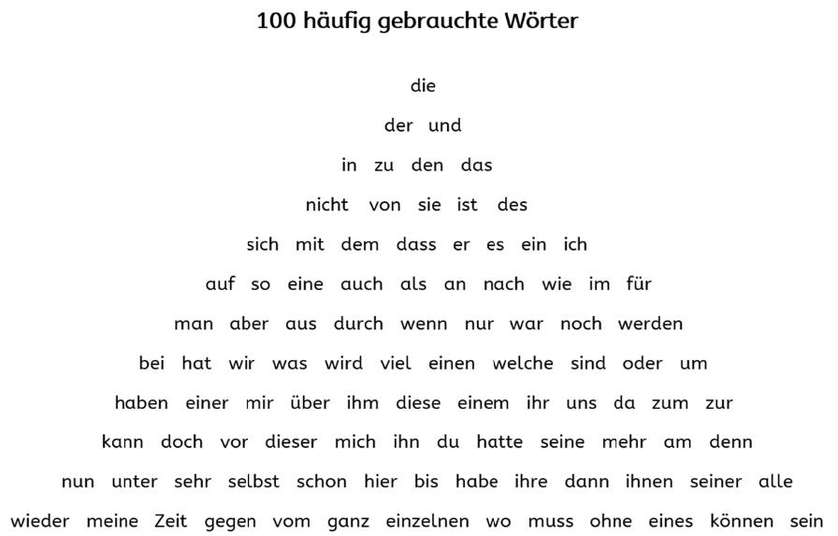
https://p.bsbb.eu/grundwortschatz

Slide 13

Struktur des aktualisierten Grundwortschatzes
Erweiterung des verbindlichen Grundwortschatzes durch
individuelle Wörter von Schülerinnen und Schülern
klassenintern wichtige Wörter (aktuelles Unterrichtsthema / Fachwortschatz)
Sternchenwörter ➞ gehören nicht zum verbindlichen Grundwortschatz ➞ für Erarbeitung und Übung eines bestimmten Rechtschreibschwerpunktes oder
zum Üben und Festigen einer Rechtschreibstrategie
LISUM 2024 | Der aktualisierte Grundschwortschatz für Brandenburg I CC BY-ND 4.0 | Irene Hoppe und Josefine Prengel

Slide 14
Entwicklung von Rechtschreibstrategien
Muster, die der Grundwortschatz unterstützt:
keine Rechtschreibstrategie im engeren Sinne, im Grundwortschatz nicht abgebildet
logographische Strategie
wie ein Bild auswendig lernen
alphabetische Strategie
Laut-Buchstaben-Zuordnung anwenden
Vielzahl der Wörter für die Doppeljahrgangsstufe 1/2
prototypischer (Recht-)Schreiberwerb
orthographische Strategien
morphematische Strategien wie - Stammschreibungen
- Ableitungen (d/t; g/k/; b/p; a>ä)
Dehnungs-h
Merkwörter
einige Wörter der Doppeljahrgangsstufe 1/2
Vielzahl der Wörter für die Doppeljahrgangsstufe 3/4
100 häufige Wörter
LISUM 2024 | Der aktualisierte Grundschwortschatz für Brandenburg I CC BY-ND 4.0 | Irene Hoppe und Josefine Prengel

Slide 15



Lernen mit dem Grundwortschatz: zwei Lernwege
aus einer Vielzahl von Beispielen Regeln und Mustern ableiten
geschieht häufig unbewusst bei regelmäßiger Begegnung mit dem Phänomen
Bewusstmachen bestimmter orthographischer Regelmäßigkeiten anhand des Grundwortschatzes
bewusste Regelanwendung beim Schreiben freier Texte nur bedingt möglich, da kognitive Kapazitäten begrenzt sind
anfangs zahlreiche Begegnungen mit Wörtern des Grundwortschatzes ermöglichen: lesend und schreibend (induktiver Lernweg)
im Anschluss sich mit den dahinterstehenden Regeln auseinandersetzen (deduktiver Lernweg, klassischer Rechtschreibunterricht)
LISUM 2024 | Der aktualisierte Grundschwortschatz für Brandenburg I CC BY-ND 4.0 | Irene Hoppe und Josefine Prengel

Slide 16
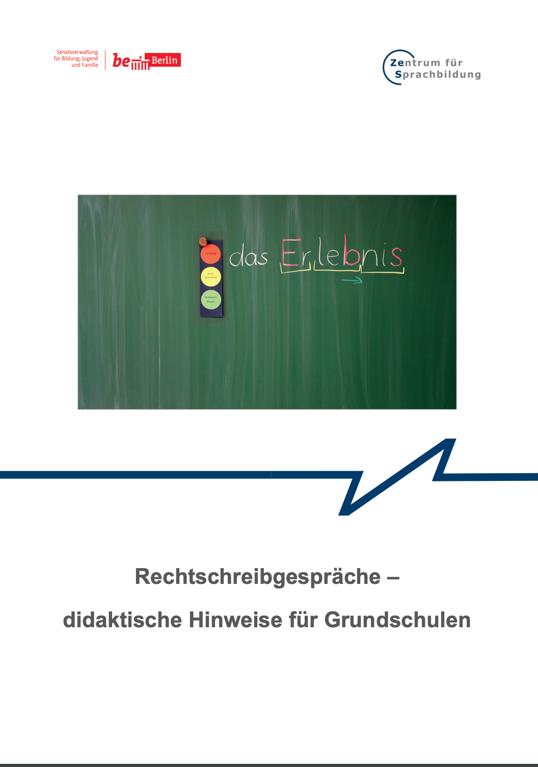

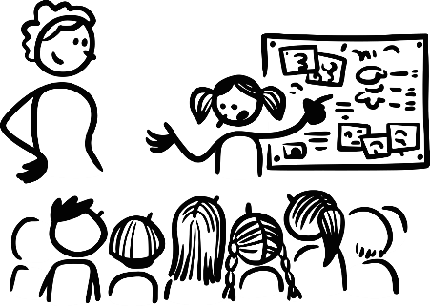
Entwicklung von Rechtschreibstrategien:
Das Rechtschreibgespräch
Mit der Methode des Rechtschreibgesprächs kann das induktive und deduktive Rechtschreiblernen systematisch miteinander verbunden werden.
Es gibt zahlreiche Varianten des Rechtschreibgesprächs:
Bekannt ist auch das Vorgehen von Beate Leßmann: https://www.beate-lessmann.de/rechtschreiben/rechtschreibgespraeche.html
cocomaterial.com
LISUM 2024 | Der aktualisierte Grundschwortschatz für Brandenburg I CC BY-ND 4.0 | Irene Hoppe und Josefine Prengel

Slide 17
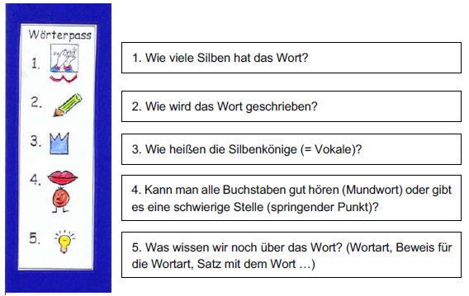
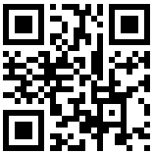
Entwicklung von Rechtschreibstrategien:
Das Rechtschreibgespräch
Das Rechtschreibgespräch auf der Grundlage des Wörterpasses in der Schuleingangsphase:
Schreibprojekte in der Schulanfangsphase als Zugang zum Rechtschreiblernen: https://p.bsbb.eu/6l, S. 81
LISUM 2024 | Der aktualisierte Grundschwortschatz für Brandenburg I CC BY-ND 4.0 | Irene Hoppe und Josefine Prengel

Slide 18
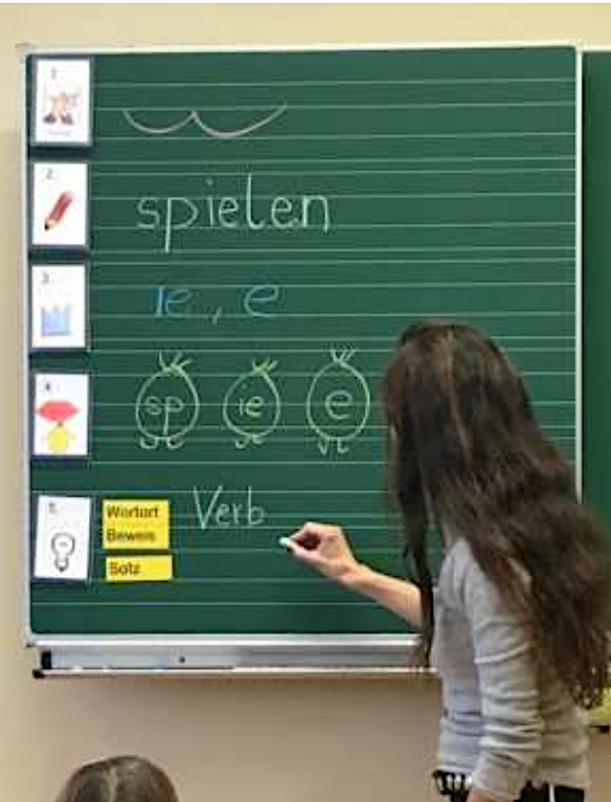
Entwicklung von Rechtschreibstrategien:
Das Rechtschreibgespräch
Durchführung eines Rechtschreibgesprächs auf der Grundlage des Wörterpasses in der Schuleingangsphase:
Vorgabe eines Wortes (z. B. aus dem Grundwortschatz, aus dem Klassenwortschatz) durch die Lehrkraft, das mit den Fragen des Wörterpasses untersucht werden soll
schrittweise Bearbeitung der Fragen des Wörterpasses in Partnerarbeit, Notieren der Antworten (ca. 5 bis 8 Minuten), Nummerieren der Antworten entsprechend der Wörterpass-Vorlage
Kreisgespräch: gemeinsames Bearbeiten der Schritte, Diskutieren und Prüfen verschiedener Schreibweisen – Strategien und Regeln werden zur Erklärung der Schreibweisen genutzt (evtl. auch neu eingeführt)
© Claudia Wenzel
LISUM 2024 | Der aktualisierte Grundschwortschatz für Brandenburg I CC BY-ND 4.0 | Irene Hoppe und Josefine Prengel

Slide 19
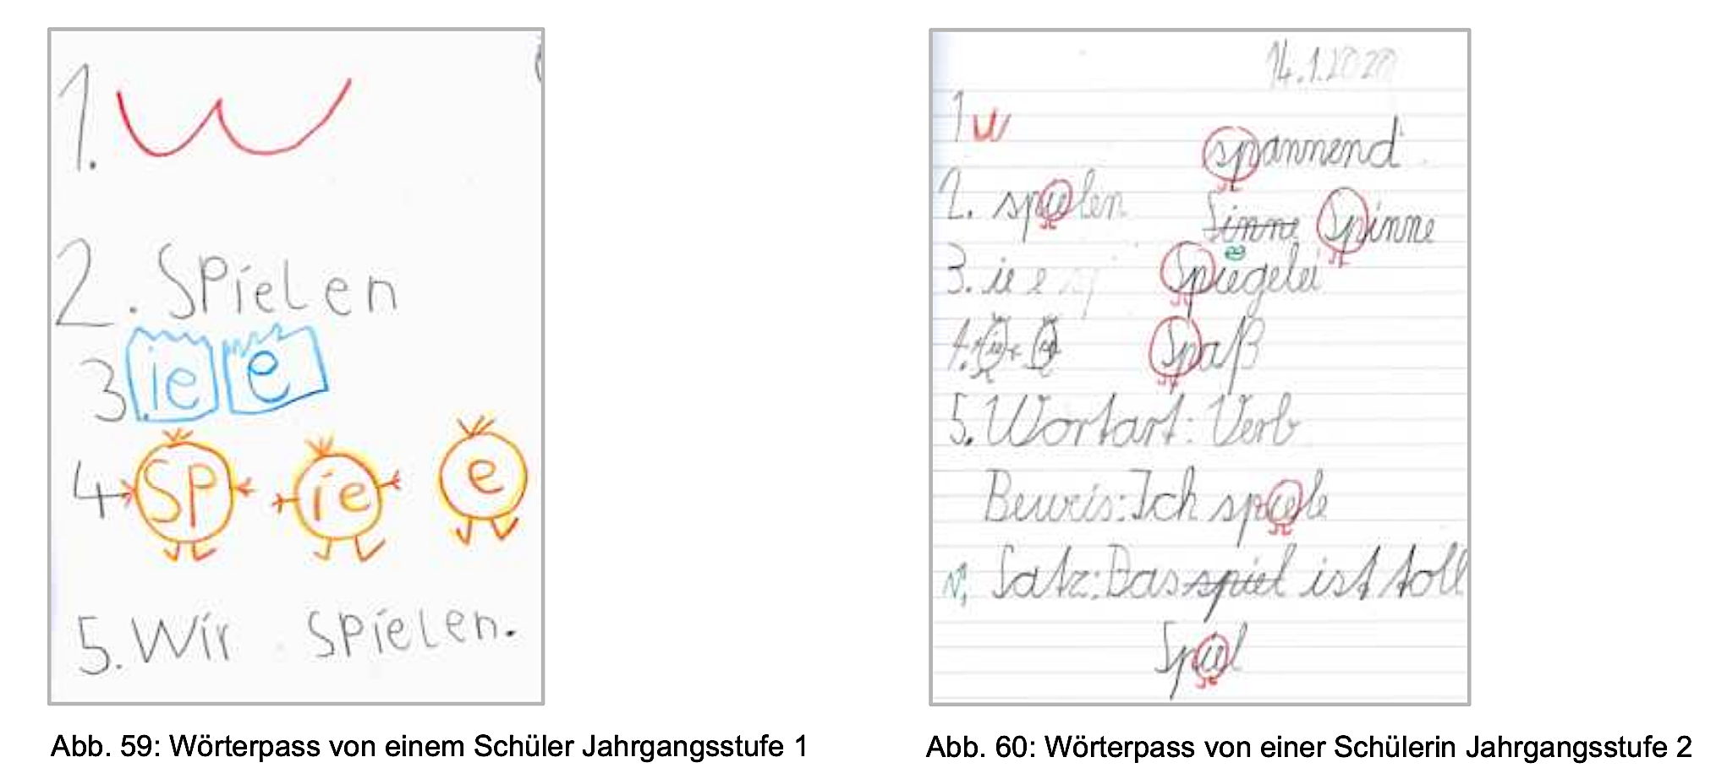
Entwicklung von Rechtschreibstrategien:
Das Rechtschreibgespräch
Nach dieser gemeinsamen Phase beenden alle Schülerinnen und Schüler den Wörterpass, schreiben das Wort in der richtigen Schreibweise auf und ergänzen die Analogien.
© Claudia Wenzel
LISUM 2024 | Der aktualisierte Grundschwortschatz für Brandenburg I CC BY-ND 4.0 | Irene Hoppe und Josefine Prengel

Slide 20
Entwicklung von Rechtschreibstrategien:
Das Rechtschreibgespräch
Die Methode des Rechtschreibgesprächs nach Prof. Dr. Hans-Georg Müller
ausgehend vom konkreten Einzelbeispiel werden Probleme, Strategien und Regeln besprochen
Beispiel: 1. das Wort „Verkäuferin“ an die Tafel schreiben 2. „An welcher Stelle könnte man auf die Idee kommen, das Wort anders zu schreiben?“ UND/ODER „Warum wird es nicht mit „f“/„eu“ geschrieben?“ „In dem Wort ist ein Verb versteckt. Welches?“ „Findet weitere Wörter mit ‚ver‘.“
cocomaterial.com
Grundwortschatz für die Grundschule in Brandenburg: https://p.bsbb.eu/grundwortschatz, S. 65
LISUM 2024 | Der aktualisierte Grundschwortschatz für Brandenburg I CC BY-ND 4.0 | Irene Hoppe und Josefine Prengel

Slide 21
2
Unterstützende Materialien
LISUM 2024 | Der aktualisierte Grundschwortschatz für Brandenburg I CC BY-ND 4.0 | Irene Hoppe und Josefine Prengel

Slide 22
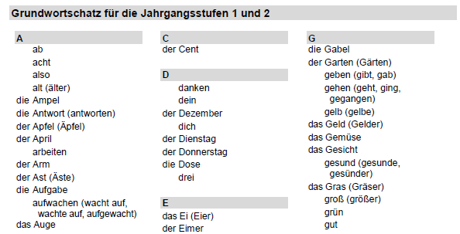
Unterstützung:
Unterrichtsmaterialien – Planungshilfe
aktualisierte Handreichung in Form einer Planungshilfe
https://p.bsbb.eu/grundwortschatz
Grundwortschatz in Wörterlisten
… sortiert nach Doppeljahrgangsstufen
LISUM 2024 | Der aktualisierte Grundschwortschatz für Brandenburg I CC BY-ND 4.0 | Irene Hoppe und Josefine Prengel

Slide 23
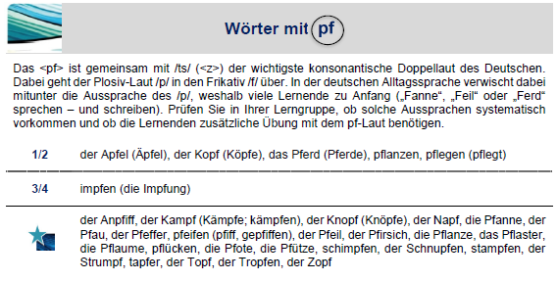
Unterstützung:
Unterrichtsmaterialien – Planungshilfe
aktualisierte Handreichung in Form einer Planungshilfe
https://p.bsbb.eu/grundwortschatz
… sortiert nach zahlreichen Rechtschreibschwerpunkten
mit Erläuterungen und Sternchenwörtern
LISUM 2024 | Der aktualisierte Grundschwortschatz für Brandenburg I CC BY-ND 4.0 | Irene Hoppe und Josefine Prengel

Slide 24
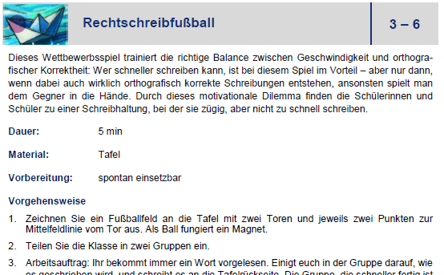
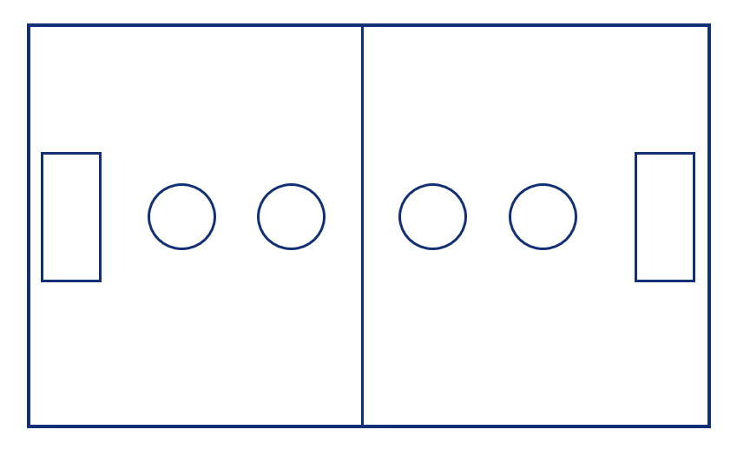
Unterstützung:
Unterrichtsmaterialien – Planungshilfe
aktualisierte Handreichung in Form einer Planungshilfe
https://p.bsbb.eu/grundwortschatz
Methoden zum Üben und auch zur Sicherung des Grundwortschatzes in den Jahrgangsstufen 1 bis 6
LISUM 2024 | Der aktualisierte Grundschwortschatz für Brandenburg I CC BY-ND 4.0 | Irene Hoppe und Josefine Prengel

Slide 25
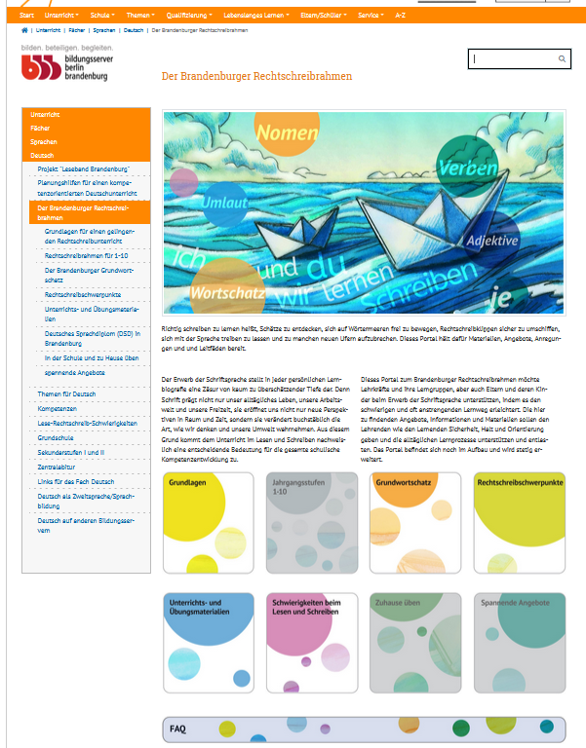


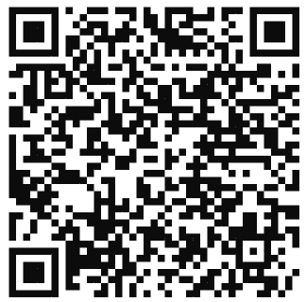
Unterstützung:
Rechtschreibrahmen online
www.bildungsserver.berlin-brandenburg.de/rechtschreibrahmen
Informationen und didaktische Materialien zum Einüben des Grundwortschatzes
wird im Laufe des Schuljahres durch weitere Inhalte beständig erweitert
LISUM 2024 | Der aktualisierte Grundschwortschatz für Brandenburg I CC BY-ND 4.0 | Irene Hoppe und Josefine Prengel

Slide 26
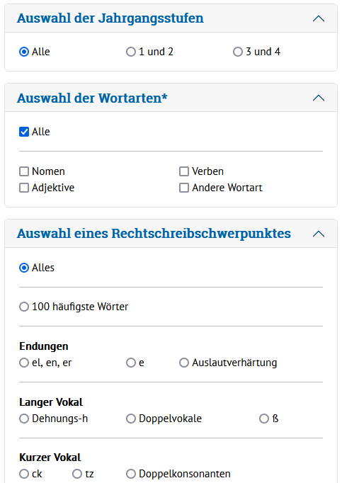

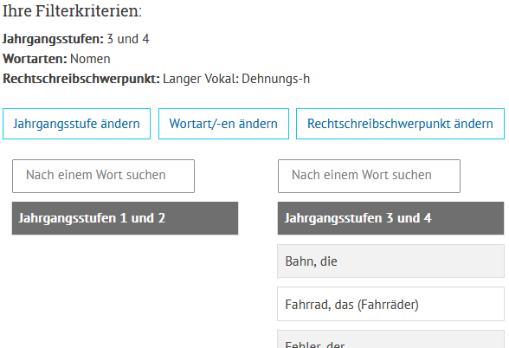
Unterstützung:
Rechtschreibrahmen online
Datenbank, mit deren Hilfe sich der Grundwortschatz nach Jahrgangsstufen, Wortarten und vielen verschiedenen Rechtschreib- schwerpunkten filtern lässt
LISUM 2024 | Der aktualisierte Grundschwortschatz für Brandenburg I CC BY-ND 4.0 | Irene Hoppe und Josefine Prengel

Slide 27

Unterstützung:
Rechtschreibrahmen online
Probieren Sie es selbst:
Wie viele Adjektive mit „ie“ enthält der aktualisierte Grundwortschatz?
LISUM 2024 | Der aktualisierte Grundschwortschatz für Brandenburg I CC BY-ND 4.0 | Irene Hoppe und Josefine Prengel

Slide 28
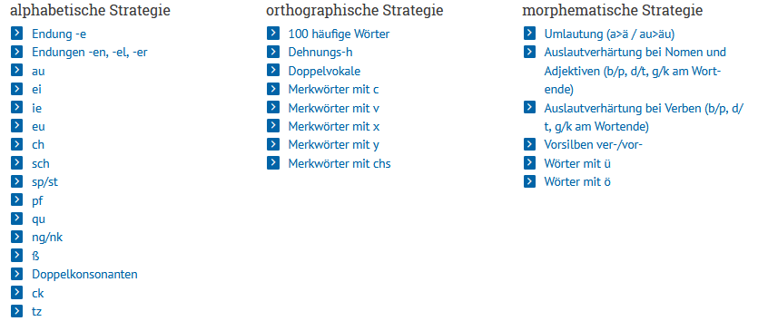
Unterstützung:
Rechtschreibrahmen online
Wörter des Grundwortschatzes, sortiert nach zahlreichen Rechtschreib-schwerpunkten
viele davon mit einer beispielhaften Übung versehen
LISUM 2024 | Der aktualisierte Grundschwortschatz für Brandenburg I CC BY-ND 4.0 | Irene Hoppe und Josefine Prengel

Slide 29
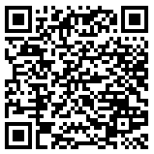

Unterstützung:
Rechtschreibrahmen online
ODER
Probieren Sie es selbst:
Blättern Sie durch den Methodenteil der Handreichung (ab S. 51) ODER
durchforsten Sie die Rechtschreibschwerpunkte auf dem Rechtschreibportal.
Welche Übung / Methode gefällt Ihnen am besten?
https://p.bsbb.eu/grundwortschatz
cocomaterial.com
LISUM 2024 | Der aktualisierte Grundschwortschatz für Brandenburg I CC BY-ND 4.0 | Irene Hoppe und Josefine Prengel

Slide 30
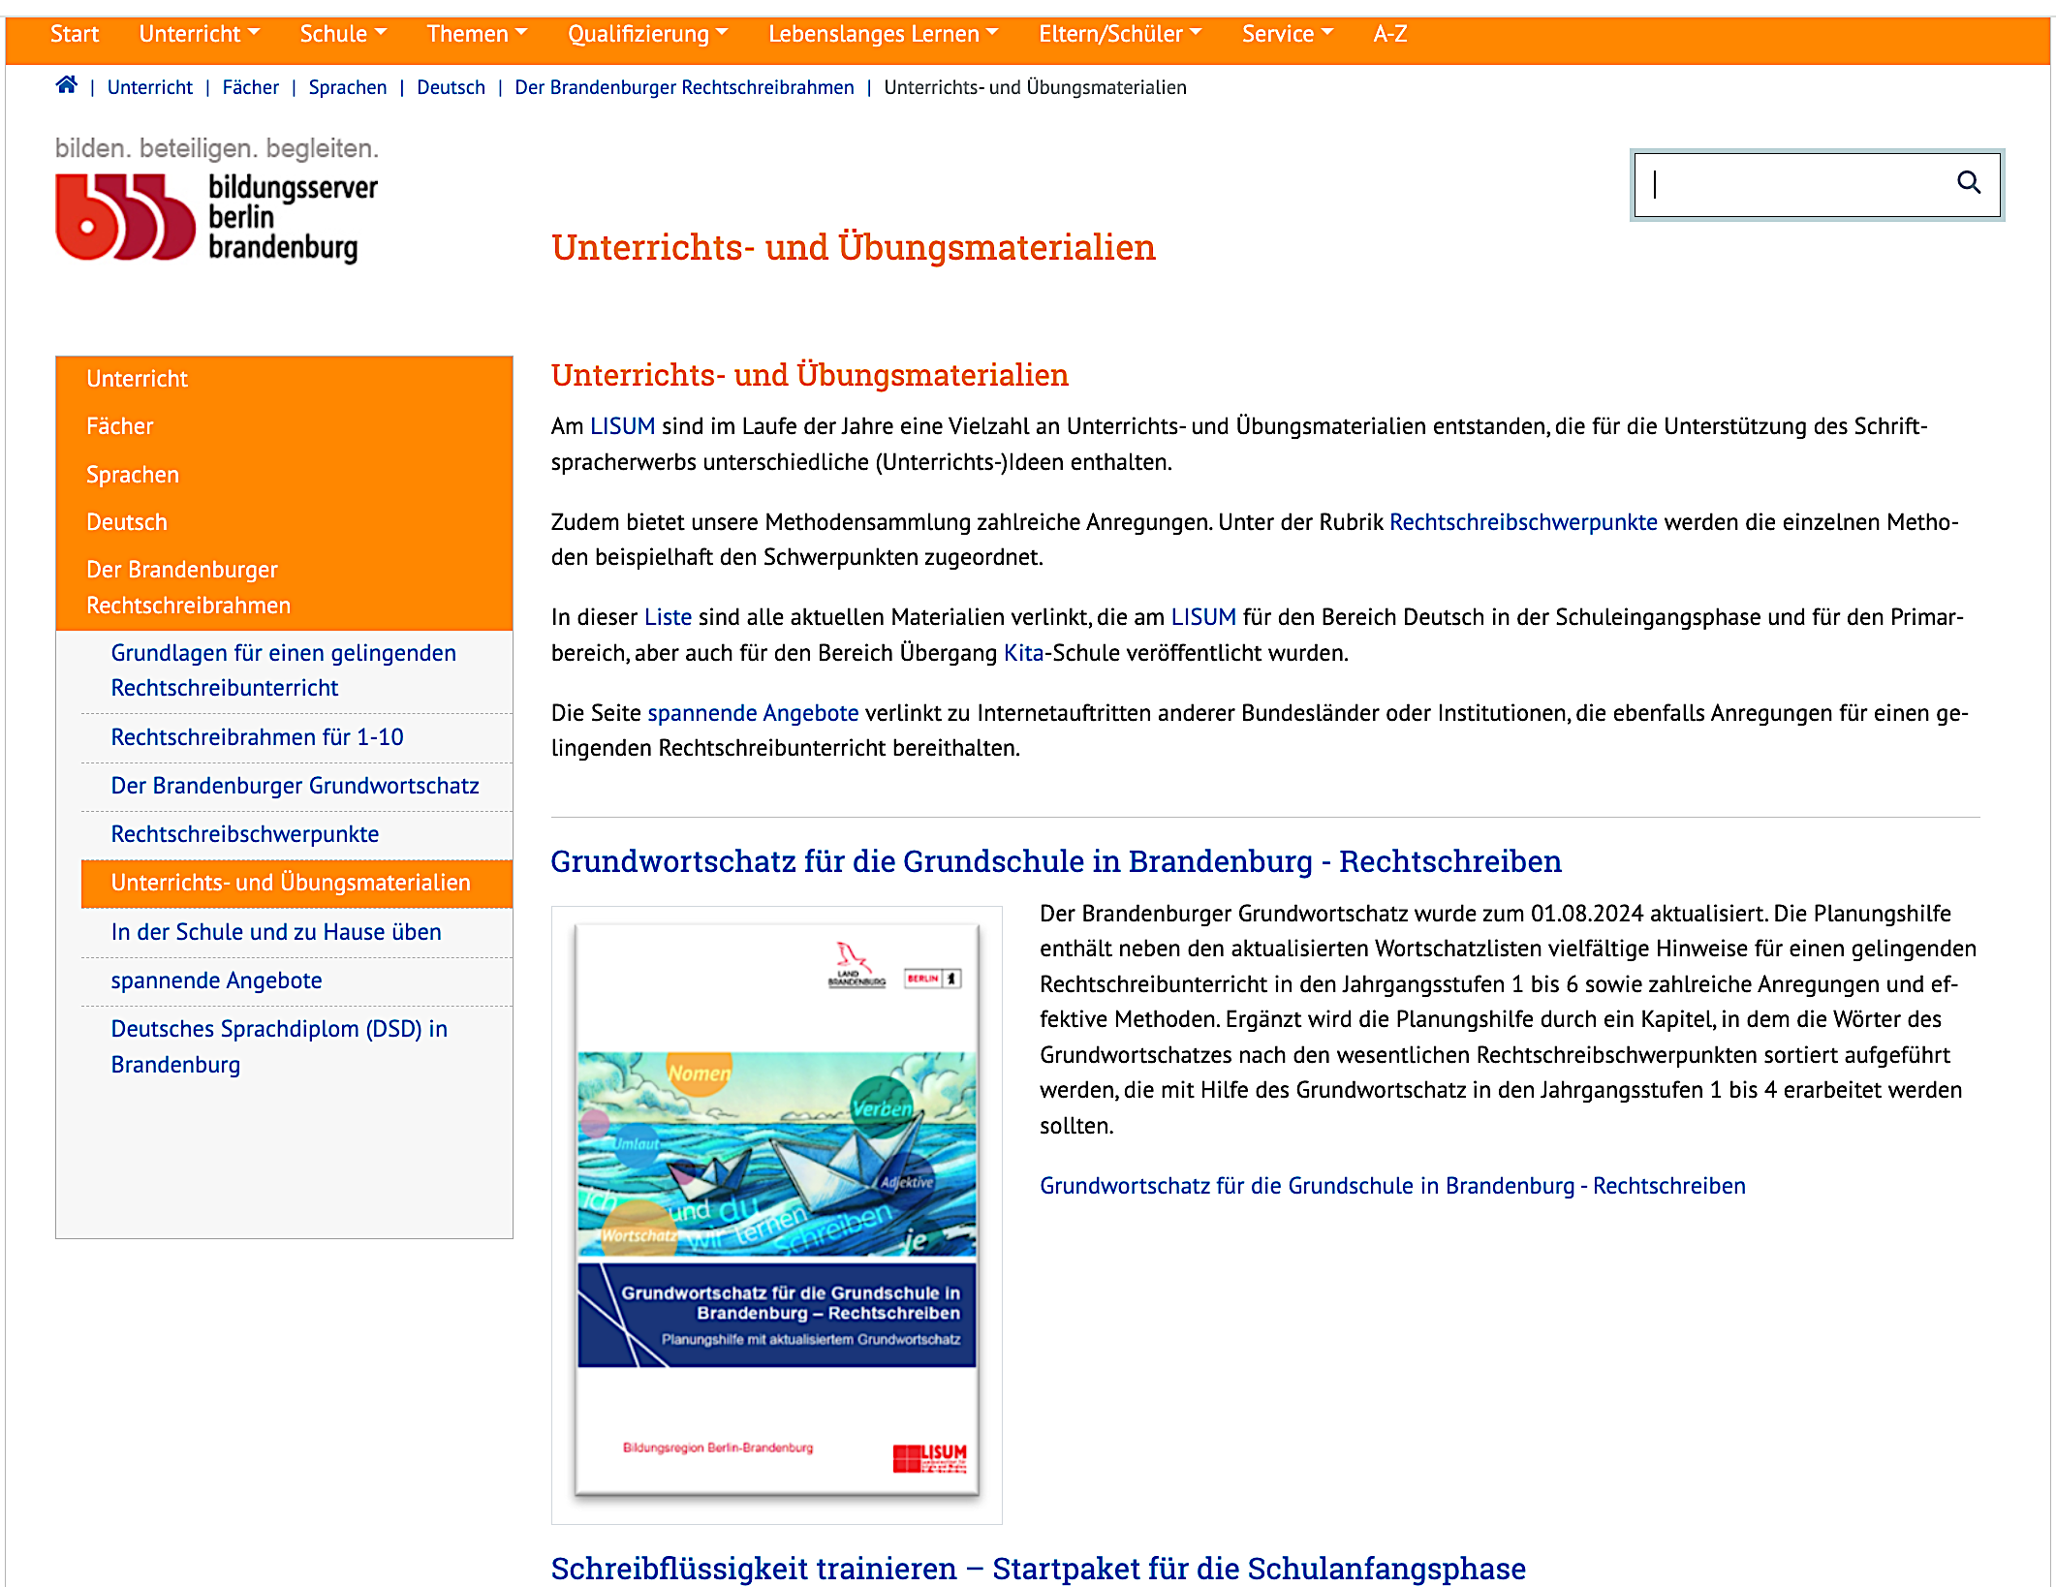
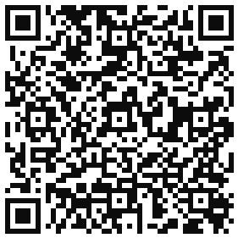
Unterstützung:
Rechtschreibrahmen online
LISUM 2024 | Der aktualisierte Grundschwortschatz für Brandenburg I CC BY-ND 4.0 | Irene Hoppe und Josefine Prengel

Slide 31
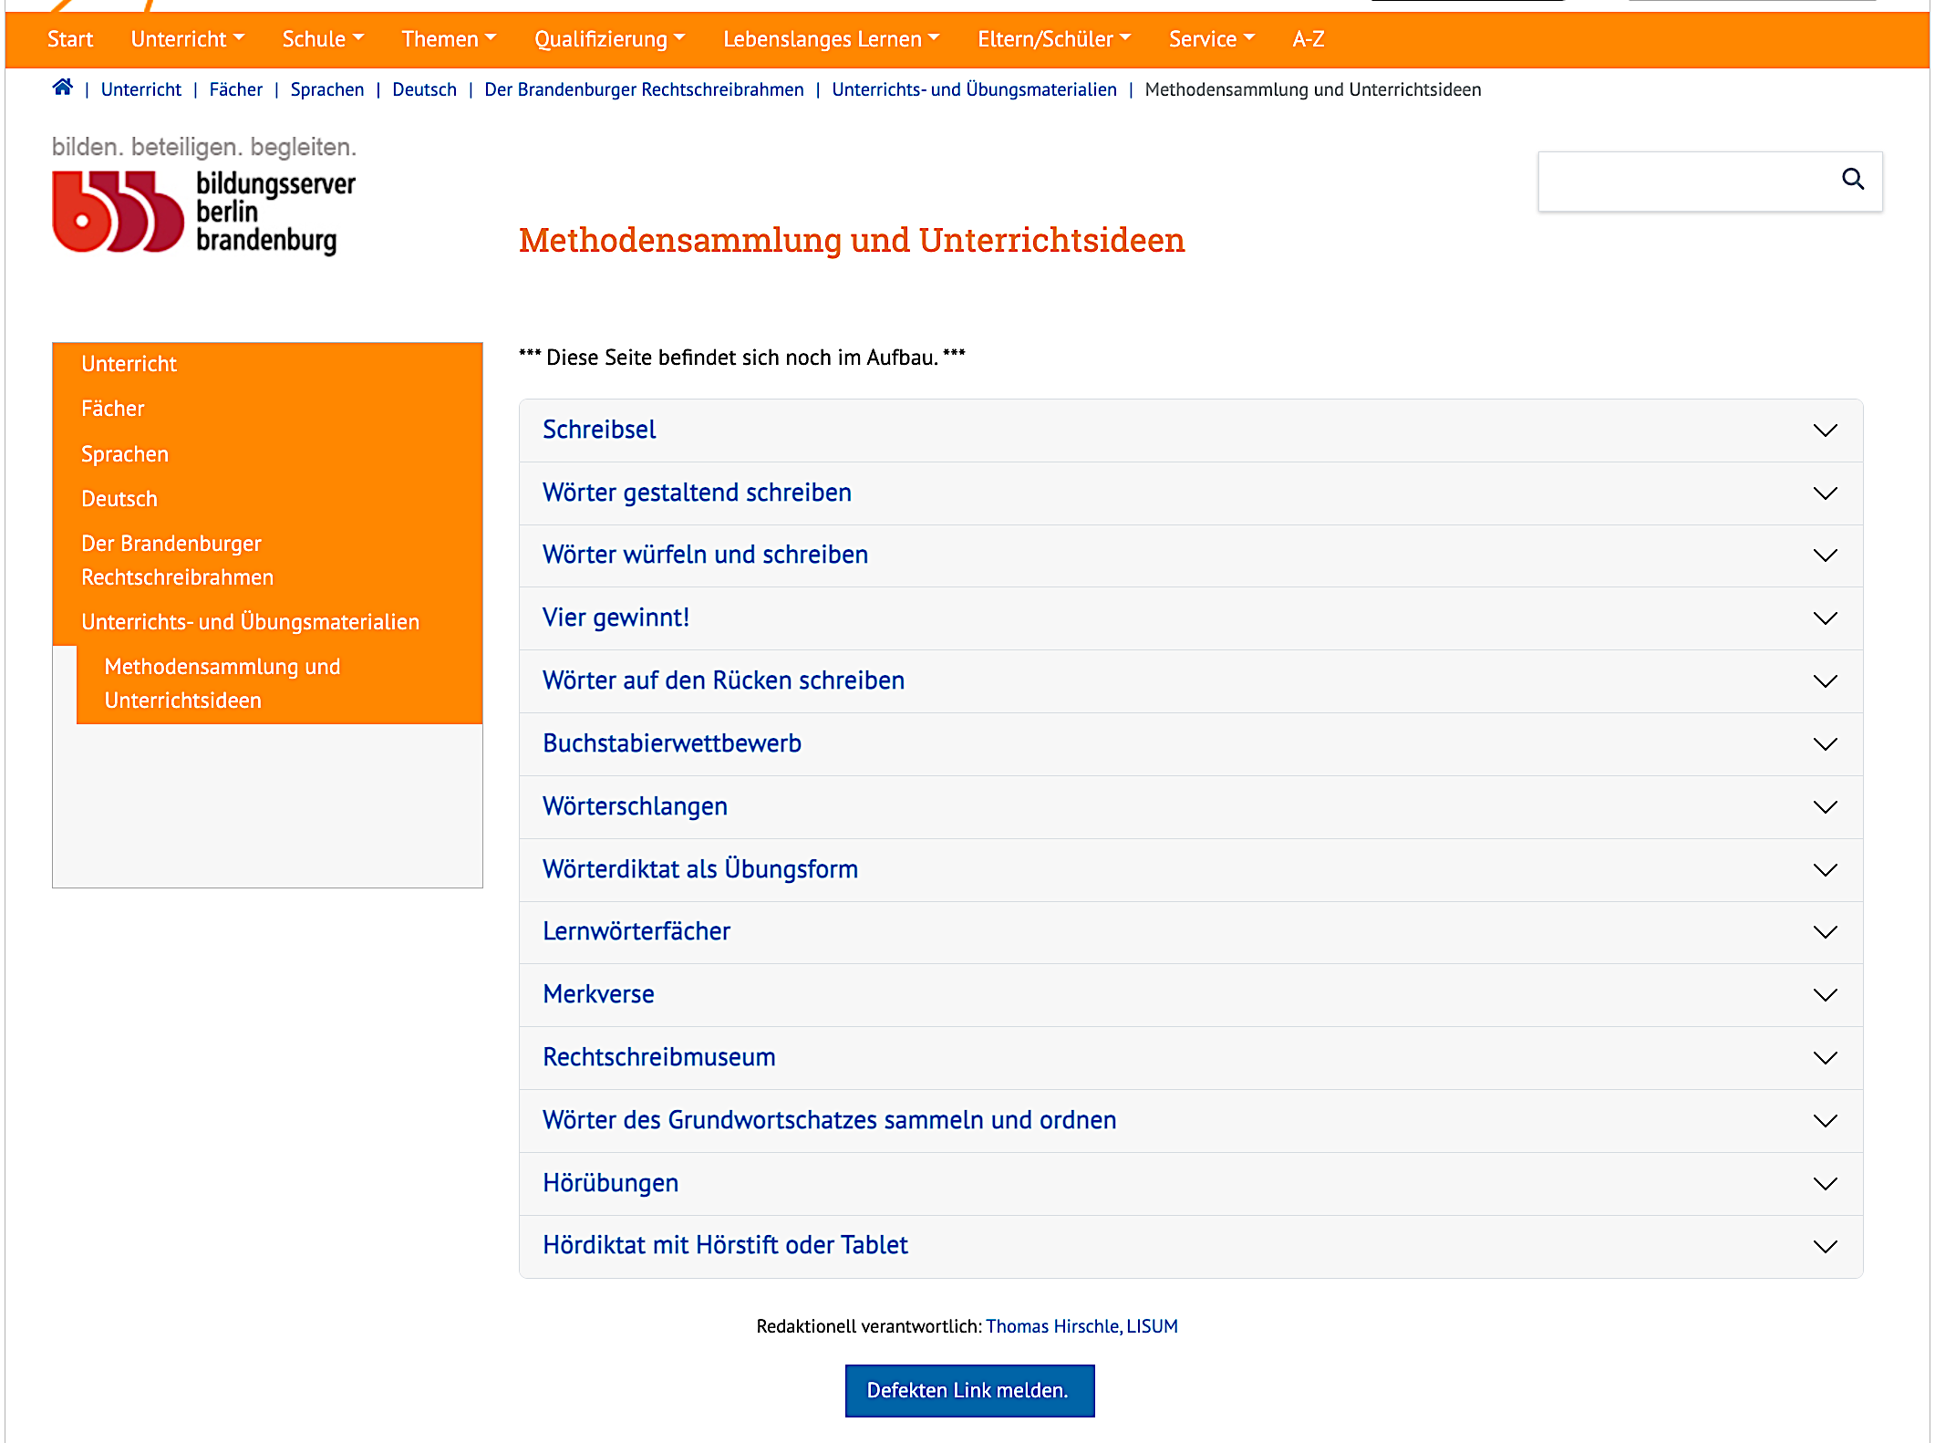
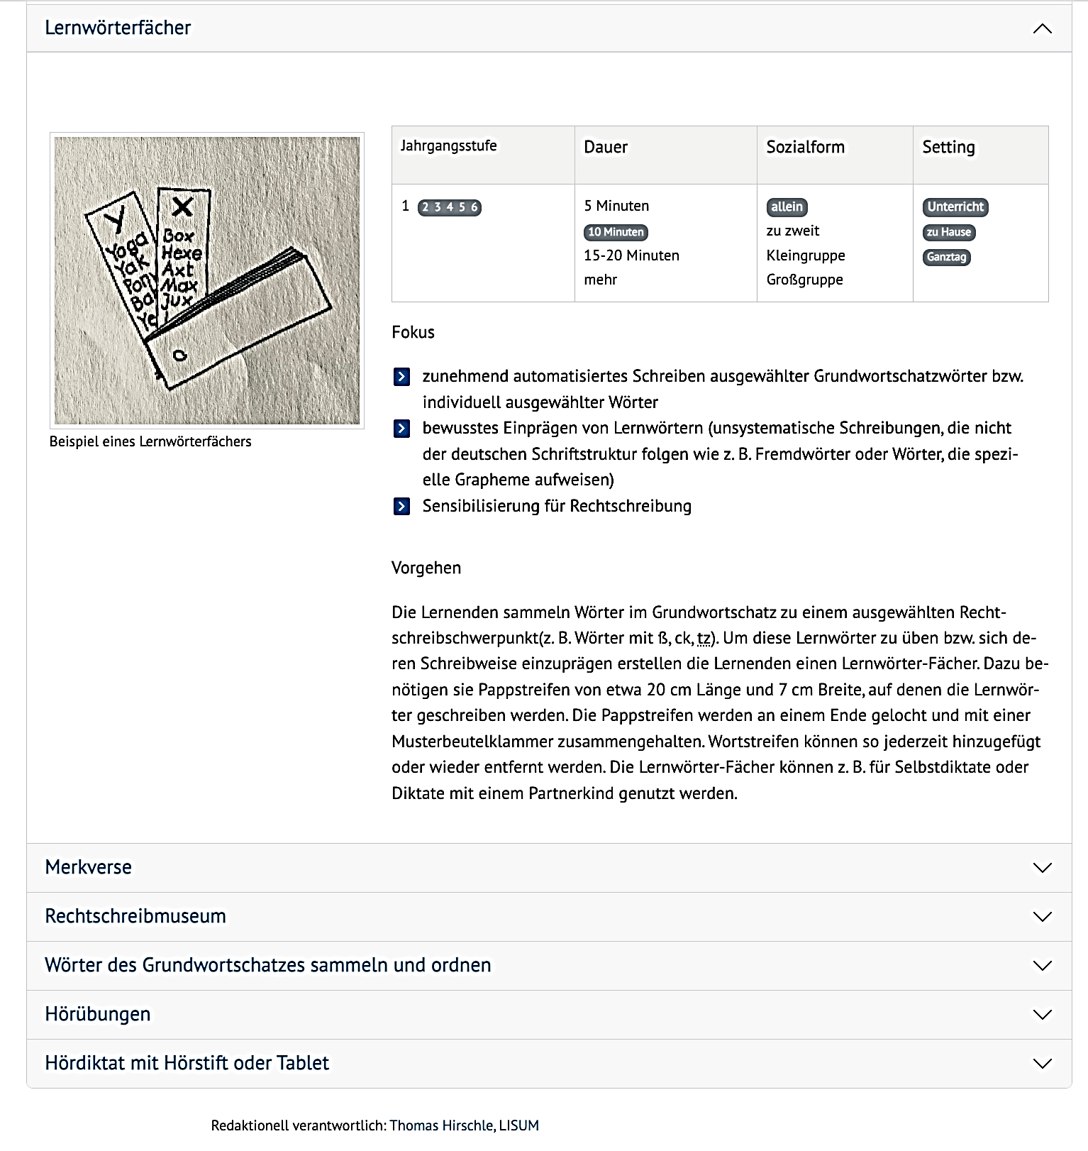
Unterstützung:
Rechtschreibrahmen online
Methodensammlung (noch im Aufbau)
LISUM 2024 | Der aktualisierte Grundschwortschatz für Brandenburg I CC BY-ND 4.0 | Irene Hoppe und Josefine Prengel

Slide 32

3
Das Leseflüssigkeitstraining mit dem Grundwortschatz kombinieren
cocomaterial.com
LISUM 2024 | Der aktualisierte Grundschwortschatz für Brandenburg I CC BY-ND 4.0 | Irene Hoppe und Josefine Prengel

Slide 33


3. Leseflüssigkeit und Grundwortschatz
Lehren und Üben des Grundwortschatzes kein zusätzliches, isoliertes Unterrichtsziel
stattdessen: Einordnung in zentrale bildungspolitische Maßnahme: Vermittlung von sprachlichen Basiskompetenzen aufgrund sehr schwacher Studienergebnisse in Grundschule und Sek. I
Dazu gehört auch und lässt sich mit dem Grundwortschatz hervorragend verknüpfen:
Förderung der Leseflüssigkeit
Förderung der Schreibflüssigkeit
LISUM 2024 | Der aktualisierte Grundschwortschatz für Brandenburg I CC BY-ND 4.0 | Irene Hoppe und Josefine Prengel

Slide 34


3. Leseflüssigkeit und Grundwortschatz
Flüssig lesen: korrekt, mühelos, in angemessenem Tempo und sinngestaltend lesen
Lautlesetraining, z. B. Tandemlesen
gemeinsames, wiederholtes Lesen von Wörtern bzw. Sätzen mit Wörtern aus dem Grundwortschatz
(regelmäßig, mehrmals wöchentlich – z. B. im LESEBAND)
automatisiert die Worterkennung
gibt zunehmend mehr Sicherheit
Anregung: LISUM-Materialien zur Förderung der Leseflüssigkeit verwenden → beinhalten zahlreiche Wörter des Brandenburger Grundwortschatzes → und dies in vielfachen Wiederholungen, vor allem im Startpaket und in den Materialpaketen der Niveaustufe B
LISUM 2024 | Der aktualisierte Grundschwortschatz für Brandenburg I CC BY-ND 4.0 | Irene Hoppe und Josefine Prengel

Slide 35


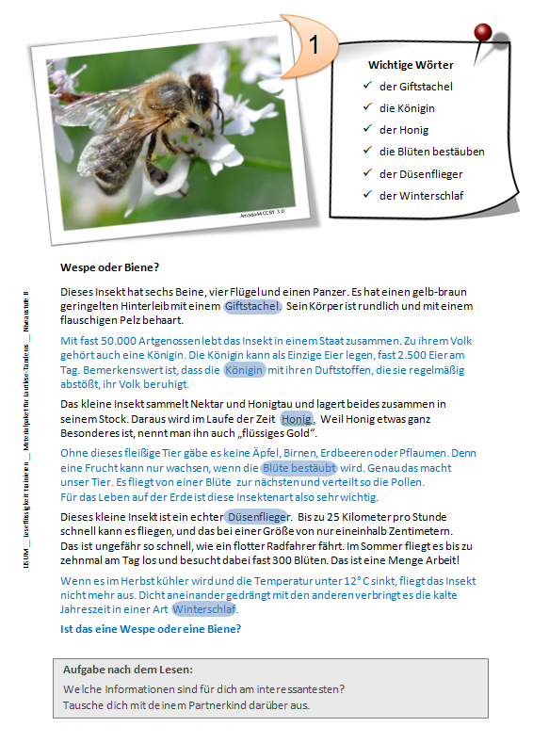
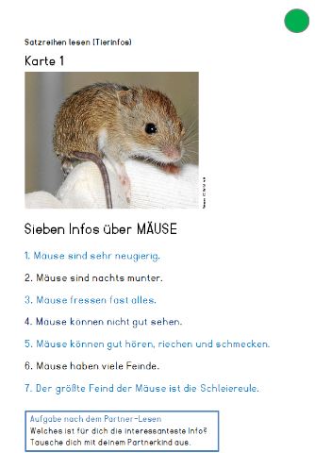
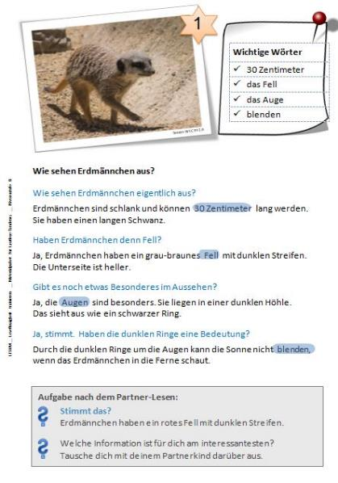
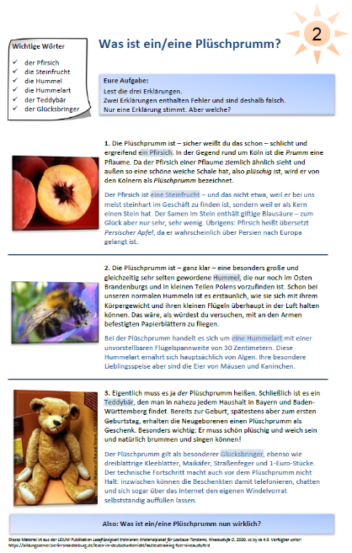







LISUM: Materialpakete für Lautlesetandems
https://p.bsbb.eu/p
LISUM 2024 | Der aktualisierte Grundschwortschatz für Brandenburg I CC BY-ND 4.0 | Irene Hoppe und Josefine Prengel

Slide 36
3. Leseflüssigkeit und Grundwortschatz
Wer lesend immer wieder den gleichen Wörtern begegnet, entwickelt zunehmend mehr Sicherheit beim automatisierten (mühelosen) Lesen dieser Wörter.
Nachhaltige Ziele eine Leseflüssigkeitstrainings:
Steigerung des Textverstehens durch Entlastung des Arbeitsgedächtnisses
Transfereffekte auch für das Verstehen von Texten und damit auf das sprachliche Lernen in allen Fächern
positive Effekte insbesondere bei schwachen Leserinnen und Lesern
Steigerung der Lesemotivation
Nebeneffekte in Hinblick auf Rechtschreibung und Mathematik (Gailberger: https://www.schleswig-holstein.de/DE/landesregierung/ministerien-behoerden/III/Service/Broschueren/Bildung/leseband_handreichung.pdf?__blob=publicationFile&v=3)
LISUM 2024 | Der aktualisierte Grundschwortschatz für Brandenburg I CC BY-ND 4.0 | Irene Hoppe und Josefine Prengel

Slide 37
4
Ein Schreibflüssigkeitstraining mit dem Grundwortschatz kombinieren
cocomaterial.com
LISUM 2024 | Der aktualisierte Grundschwortschatz für Brandenburg I CC BY-ND 4.0 | Irene Hoppe und Josefine Prengel

Slide 38





Schreibflüssigkeit und Grundwortschatz
Wer sowohl lesend als auch schreibend immer wieder den gleichen Wörtern begegnet, entwickelt zunehmend mehr Sicherheit beim automatisierten Schreiben dieser Wörter.
→ Vermittlung von sprachlichen Basiskompetenzen in Kombination mit dem Grundwortschatz
Mit im Fokus: Förderung des flüssigen Schreibens
LISUM 2024 | Der aktualisierte Grundschwortschatz für Brandenburg I CC BY-ND 4.0 | Irene Hoppe und Josefine Prengel

Slide 39

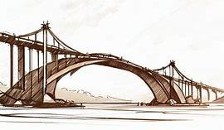
Begriff der Schreibflüssigkeit
Wie der Begriff Leseflüssigkeit umfasst auch der Begriff Schreibflüssigkeit verschiedene Teilkomponenten:
das schnelle, mühelose Aufschreiben (Handschrift) von Buchstaben, einzelnen Wörtern und Sätzen in korrekter Schreibweise (Rechtschreibung)
das zusammenhängende und flüssige Formulieren von Ideen und Gedanken¹
→ Sprachwissen/Wortschatz spielen hierbei eine wichtige Rolle
¹ Vgl. https://biss-sprachbildung.de//wp-content/uploads/2019/11/biss-journal-11-projekt-FluLeS.pdf
zügig und lesbar
sicher und richtig
flüssig formulieren
cocomaterial.com
Schreibflüssigkeit als Brücke zwischen basalen Schreibfertigkeiten und dem Schreiben von Texten
LISUM 2024 | Der aktualisierte Grundschwortschatz für Brandenburg I CC BY-ND 4.0 | Irene Hoppe und Josefine Prengel

Slide 40

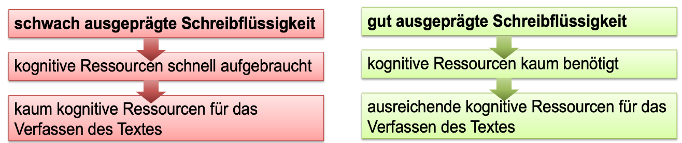
Folgen mangelnder Schreibflüssigkeit
Eine nicht automatisierte Handschrift bzw. Rechtschreibung und Probleme beim flüssigen Formulieren hemmen den Schreibfluss. → vergleichbar mit mangelnder Leseflüssigkeit, die das Textverständnis hemmt
Schülerinnen und Schüler der unteren Jahrgangsstufen brechen Sätze und kurze Texte ab → Konzentration auf Buchstabenverbindungen und Rechtschreibung → Aufmerksamkeitspotenzial ist überfordert
Auch Lernende höherer Jahrgangsstufen mit schwach ausgebildeter Schreibflüssigkeit haben Schwierigkeiten bei der Textproduktion.
cocomaterial.com
cocomaterial.com
LISUM 2024 | Der aktualisierte Grundschwortschatz für Brandenburg I CC BY-ND 4.0 | Irene Hoppe und Josefine Prengel

Slide 41

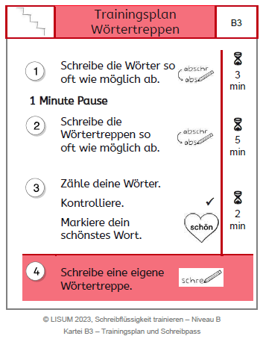
Effektive Förderung von Schreibflüssigkeit
Ziel eines Schreibflüssigkeitstrainings:
Schüler:innen sollen zunehmend sicher eigene Texte verfassen können.
Voraussetzung: genügend Zeit und Raum für die Entwicklung der Schreibflüssigkeit geben
gerade schwache Schreiberinnen und Schreiber: Stärkung des Selbstkonzepts
Kennzeichen eines wirksamen Schreibflüssigkeitstrainings:
Erprobungen und Materialien aus der Schweiz und langjährige Studien aus den USA legen folgende Merkmale nahe:
regelmäßig (mehrmals wöchentlich) und kontinuierlich
Trainingseinheiten von ca. 15 bis 20 Minuten
vielfache Wiederholungen der Übungen/Übungsformen (im Hinblick auf Automatisierung wichtig und effektiv)
¹ https://biss-sprachbildung.de//wp-content/uploads/2019/11/biss-journal-11-projekt-FluLeS.pdf
Vgl. Sturm, Afra; Lindauer, Thomas: Musteraufgaben: basale Schreibfertigkeiten (1.–3. Klasse). Didaktischer Kommentar. Brugg/Zürich: Bildungsdirektion Kanton Zürich & Zentrum Lesen der Pädagogischen Hochschule FHNW [Version März 2014]. Verfügbar unter: https://wiki.edu-ict.zh.ch/_media/quims/fokusa/00_basal_kommentar_2014-07.pdf
cocomaterial.com
LISUM 2024 | Schreibflüssigkeit fördern mit einem regelmäßigen Training I CC BY-ND 4.0 |

Slide 42
Fokus des Schreibflüssigkeitstrainings
abgeleitet von den drei Teilkomponenten der Schreibflüssigkeit
eine effiziente, flüssige, gut lesbare Handschrift schreiben
über eine zunehmend automatisierte Rechtschreibung verfügen
flüssig formulieren durch den Auf- und Ausbau eines Schreibwortschatzes
Aufgaben zur Förderung der Schreibflüssigkeit integrieren möglichst alle drei Teilaspekte in kurzen Trainingssequenzen.
Welche Schrift beim Training genutzt wird, ist zunächst nicht bedeutsam. → Ziel: individuelle Handschrift, die aus der Druckschrift, der Schreibschrift oder aus der Grundschrift heraus entwickelt wird
Basis für die Entwicklung von Schreibflüssigkeit: Schülerinnen und Schüler erhalten so häufig wie möglich die Gelegenheit, mit der Hand zu schreiben.
LISUM 2024 | Schreibflüssigkeit fördern mit einem regelmäßigen Training I CC BY-ND 4.0 |

Slide 43
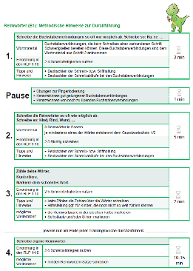
Bezug des Schreibflüssigkeitstrainings zum RLP 1-10 / Fachteil Deutsch
Einordnung in den RLP1-10 / Fachteil Deutsch | Trainingsinhalte
2.4 Schreiben – Schreibfertigkeiten nutzen | das Schreiben einer (effizienten) flüssigen (gut lesbaren) Handschrift
2.5 Schreiben – Richtig schreiben | eine zunehmend automatisierte Rechtschreibung mittels Orientierung am Grundwortschatz
2.6 Schreibstrategien nutzen | flüssiges Formulieren durch den Auf- und Ausbau eines Schreibwortschatzes, sowohl auf der Wort- als auch auf der Satzebene
Im Land Brandenburg kann das Schreibflüssigkeitstraining für die Umsetzung von Punkt 1 des 5-Punkte-Programms zur Verbesserung der Kompetenzen der Schülerinnen und Schüler im Lesen und Schreiben genutzt werden. In diesem Punkt geht es darum, dass Schulen verbindliche Lernzeiten für den Spracherwerb festlegen.²
LISUM 2024 | Der aktualisierte Grundschwortschatz für Brandenburg I CC BY-ND 4.0 | Irene Hoppe und Josefine Prengel

Slide 44


Schuleingangsphase:
Häufigkeitswörter und Grundwortschatz 1/2 im Mittelpunkt
Training mit Wochenwörtern, bestehend aus: → den Häufigkeitswörtern → weiteren Wörtern des Grundwortschatzes 1/2 → Wörtern aus dem Klassenwortschatz
Ziel: durch zunehmend automatisiertes Lesen und Schreiben der 100 Häufigkeitswörter kognitive Entlastung und erhebliche Lese- und Schreiberleichterung erzeugen
zu Beginn des Trainings Wörter mit lautorientierter/lautgetreuer Schreibung nutzen → in dieser Entwicklungsphase entfalten die Schülerinnen und Schüler die alphabetische Strategie
https://p.bsbb.eu/j
LISUM 2024 | Der aktualisierte Grundschwortschatz für Brandenburg I CC BY-ND 4.0 | Irene Hoppe und Josefine Prengel

Slide 45
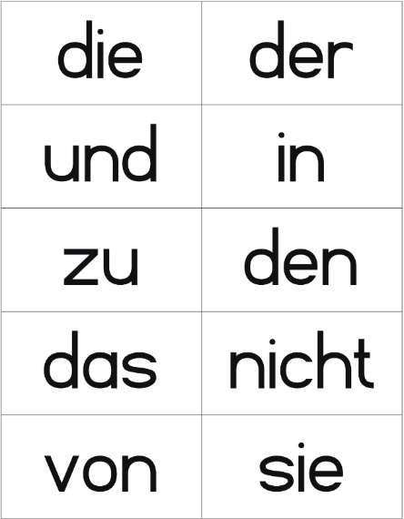
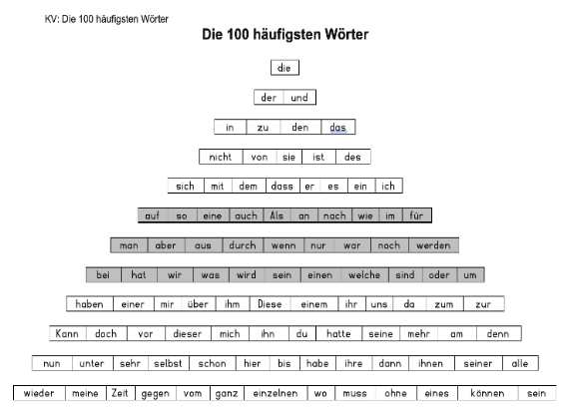
Schuleingangsphase:
Häufigkeitswörter und Grundwortschatz 1/2 im Mittelpunkt
Material aus dieser HR
https://p.bsbb.eu/j
LISUM 2024 | Der aktualisierte Grundschwortschatz für Brandenburg I CC BY-ND 4.0 | Irene Hoppe und Josefine Prengel

Slide 46
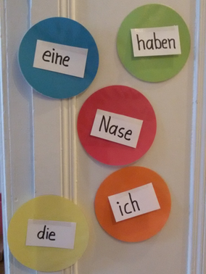
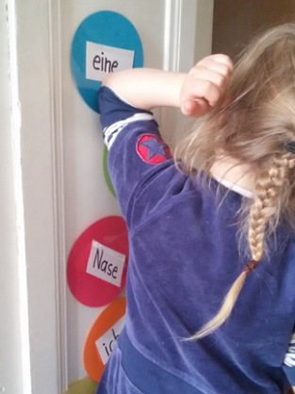

Das Schreibflüssigkeitstraining einleiten: Leseflüssigkeitstraining mit dem Wörter-Check
je nach Lerngruppe ca. fünf oder mehr Wochenwörter auswählen (z. B. drei Häufigkeitswörter und zwei weitere Wörter aus dem Grundwortschatz) und z. B. am Türrahmen des Klassenraums befestigen
Schülerinnen und Schüler möglichst häufig auch lesend mit den Wörtern konfrontieren
Wörter-Check: beim Betreten und Verlassen des Klassenraums die Wörter stets berühren und laut lesen
Material aus dieser HR
https://p.bsbb.eu/j
© LISUM
LISUM 2024 | Schreibflüssigkeit fördern mit einem regelmäßigen Training I CC BY-ND 4.0 |

Slide 47
Das Schreibflüssigkeitstraining einleiten: Leseflüssigkeitstraining auf dem Schulhof
je nach Lerngruppe ca. fünf oder mehr Wochenwörter auswählen (z. B. drei Häufigkeitswörter und zwei weitere Wörter aus dem Grundwortschatz) und auf dem Schulhof als Hüpfspiele aufzeichnen (lassen)
erhält schnell Zuwachs …
© LISUM
Material aus dieser HR
https://p.bsbb.eu/j
© LISUM
LISUM 2024 | Der aktualisierte Grundschwortschatz für Brandenburg I CC BY-ND 4.0 | Irene Hoppe und Josefine Prengel

Slide 48
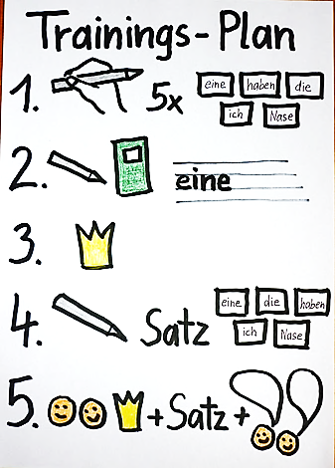
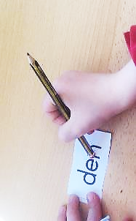
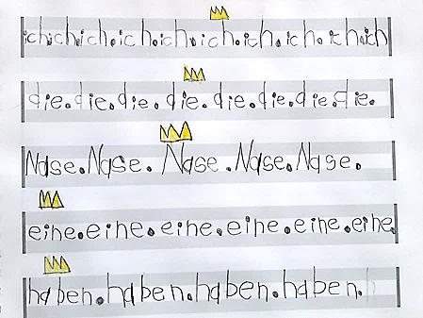
Mehrmals wöchentlich Schreibflüssigkeit mit den Wochenwörtern trainieren
Wochenwörter zwei- bis dreimal wöchentlich nach vereinbartem Ablauf trainieren (15 bis 20 Minuten)
Tipp: vor dem Training ritualisiert kurze Handlockerungs- und Fingergymnastikübungen durchführen
© LISUM
© LISUM
Material aus dieser HR
© LISUM
https://p.bsbb.eu/j
LISUM 2024 | Der aktualisierte Grundschwortschatz für Brandenburg I CC BY-ND 4.0 | Irene Hoppe und Josefine Prengel

Slide 49
Trainingsschritte
Erster Trainingsschritt
Fokus: automatisiertes Abrufen und Verschriften von Buchstaben, Wörtern und Sätzen (Rechtschreibung/Handschrift)
Wochenwörter fünfmal mit dem stumpfen Ende eines Stiftes
auf Wortkarten nachspuren
(evtl. Buchstaben mit Richtungspfeilen versehen)
Variante: Wörter in die Luft schreiben (auf korrekte Schreibrichtung achten)
Zweiter Trainingsschritt
Fokus: automatisiertes Abrufen und Verschriften von Buchstaben, Wörtern und Sätzen (Rechtschreibung/Handschrift)
von jedem Wochenwort eine Zeile zügig in das Trainings-Schreibheft schreiben
© LISUM
Material aus dieser HR
https://p.bsbb.eu/j
LISUM 2024 | Schreibflüssigkeit fördern mit einem regelmäßigen Training I CC BY-ND 4.0 |

Slide 50
Trainingsschritte
Dritter Trainingsschritt
Fokus: Feedback/Selbsteinschätzung üben, zunehmend sichere Vorstellung von Lesbarkeit der Handschrift entwickeln (Handschrift)
in jeder Wörterreihe das schönste Wort markieren
Prüffragen
Ist das Wort gut lesbar und schön geschrieben?
Ist das Wort richtig geschrieben?
Habe ich richtig in die Linien geschrieben?
Stimmt die Größe der Buchstaben?
© LISUM
Material aus dieser HR
https://p.bsbb.eu/j
LISUM 2024 | Schreibflüssigkeit fördern mit einem regelmäßigen Training I CC BY-ND 4.0 |

Slide 51
Trainingsschritte
Vierter Trainingsschritt
Fokus: flüssiges Formulieren
einen Satz mithilfe der Wochenwörter formulieren und aufschreiben
(evtl. vorab gemeinsam Vorschläge sammeln oder Formulierungshilfen geben)
Fünfter Trainingsschritt
Fokus: Feedback, Selbsteinschätzung bzw. Partnereinschätzung üben, zunehmend sichere Vorstellung von Lesbarkeit der persönlichen Handschrift entwickeln
ein Partnerkind suchen, gemeinsam schönste Wörter betrachten und Satz austauschen
Material aus dieser HR
https://p.bsbb.eu/j
LISUM 2024 | Schreibflüssigkeit fördern mit einem regelmäßigen Training I CC BY-ND 4.0 |

Slide 52
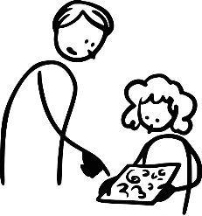
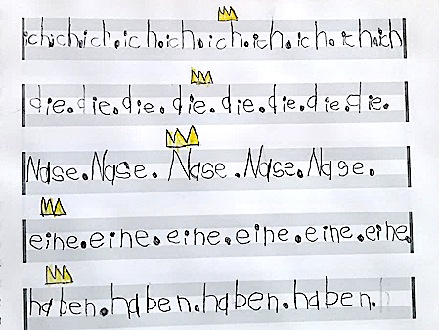
Wichtig: Feedback durch die Lehrkraft
Schreibprodukte bieten Einblick in die Schreib-entwicklung des Kindes und sind die Basis für
kriterienorientiertes Feedback
- Formklarheit / Einhalten der Schreibrichtung:
Sind die Buchstaben/Wörter gut lesbar und schön geschrieben?
- Einhaltung der Schreiblineatur:
Wurde korrekt in die Lineatur geschrieben?
- Beachten der Größe (Groß- und Klein- buchstaben/ ausgewogenes Verhältnis
der Ober- und Unterlängen zum Mittelband):
Stimmt die Größe der Buchstaben?
- Orthografie:
Sind die Wörter korrekt geschrieben?
© LISUM
Material aus dieser HR
https://p.bsbb.eu/j
LISUM 2024 | Der aktualisierte Grundschwortschatz für Brandenburg I CC BY-ND 4.0 | Irene Hoppe und Josefine Prengel

Slide 53
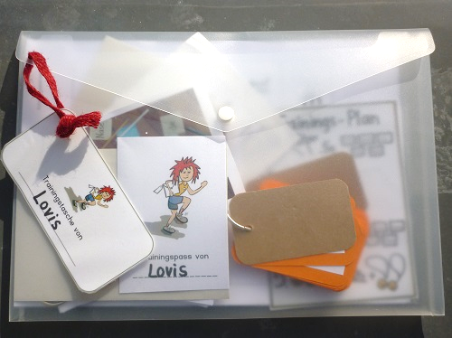


Tipp: Schreibflüssigkeitstraining mit der Trainingstasche
Als praktisch und motivierend hat sich erwiesen, wenn alle wichtigen Utensilien für das Training in einem Beutel oder einer (Dokumenten-)Tasche, der „Trainingstasche“, aufbewahrt werden.
Material aus dieser HR
© LISUM
https://p.bsbb.eu/68
LISUM 2024 | Der aktualisierte Grundschwortschatz für Brandenburg I CC BY-ND 4.0 | Irene Hoppe und Josefine Prengel

Slide 54
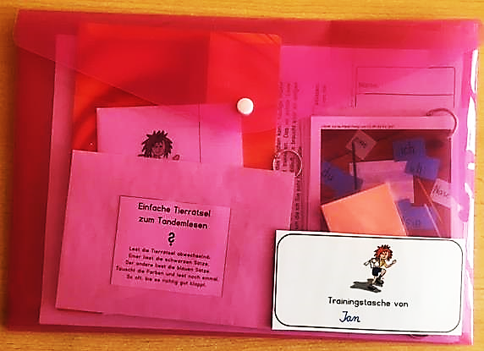
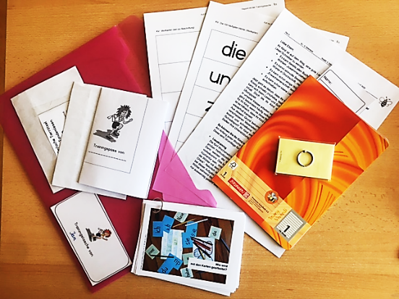
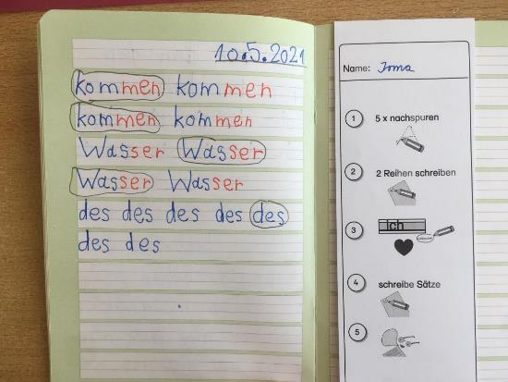
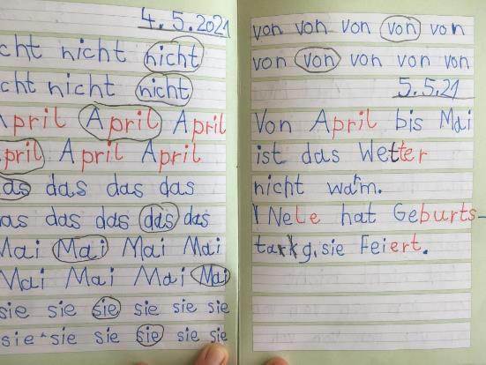

Schreibflüssigkeitstraining mit der Trainingstasche
© LISUM
© LISUM
Material aus dieser HR
© LISUM
© LISUM
https://p.bsbb.eu/68
LISUM 2024 | Der aktualisierte Grundschwortschatz für Brandenburg I CC BY-ND 4.0 | Irene Hoppe und Josefine Prengel

Slide 55

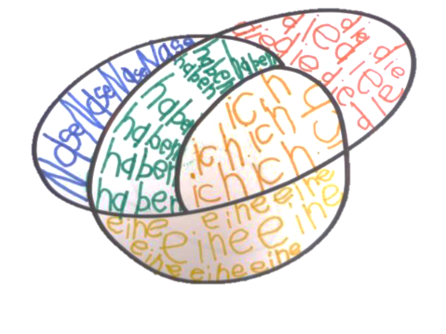

Weitere Anregungen:
Übungen zur Entwicklung der Schreibflüssigkeit
Fokus auf automatisiertes Abrufen von Wörtern und Sätzen
(Rechtschreibung/Handschrift):
unterschiedlichste Abschreibübungen
Würfel-Schreibspiele
Schreibsel
...
Fokus auf flüssiges Formulieren
zügig Wörter zu einem (Wimmel-)Bild aufschreiben
Phrasen ergänzen (die Maus, die kleine Maus ...)
Sätze ergänzen
diktieren von Sätzen, kurzen Texten
...
© LISUM
© LISUM
© LISUM
weitere Vorschläge und
KV in der Handreichung
LISUM 2024 | Der aktualisierte Grundschwortschatz für Brandenburg I CC BY-ND 4.0 | Irene Hoppe und Josefine Prengel

Slide 56



Anregungen für produktive Schreibaufgaben
Empfehlenswert in der Schuleingangsphase
(möglichst authentische Schreibsituationen)
Schreibaufgaben für kleine Listen
interessante Fragen, auf die die Kinder
mit einem Satz oder kurzen Text antworten
...
¹ Vgl. Sturm, Afra; Lindauer, Thomas: Musteraufgaben: basale Schreibfertigkeiten (1.–3. Klasse). Didaktischer Kommentar. Brugg/Zürich: Bildungsdirektion Kanton Zürich & Zentrum Lesen der Pädagogischen Hochschule FHNW [Version März 2014]. Verfügbar unter: https://wiki.edu-ict.zh.ch/_media/quims/fokusa/00_basal_kommentar_2014-07.pdf
Schreibflüssigkeit hat für die Textproduktion dienende Funktion. Ziel ist, dass die Schülerinnen und Schüler zunehmend selbstständig eigene Texte verfassen können. Deshalb sollte möglichst häufig an das Training eine produktive Schreibaufgabe gestellt werden. (vgl. Lindauer/Sturm¹)
weitere Vorschläge und
KV in der HR
© LISUM
LISUM 2024 | Der aktualisierte Grundschwortschatz für Brandenburg I CC BY-ND 4.0 | Irene Hoppe und Josefine Prengel

Slide 57


Die Eltern ins Boot holen
Automatisiertes Lesen und Schreiben der Wochenwörter kann sinnvoll zu Hause, z. B. als kontinuierliche Hausaufgabe geübt werden:
Eltern in die Thematik auf einem Elternabend einführen
Einsicht in die Bedeutung der Häufigkeitswörter, des Wörter-Checks, des Schreibflüssigkeitstrainings vermitteln
weitere Tipps zur Unterstützung des Trainings mit den Wochenwörtern vorstellen
Trainingstasche präsentieren (hat sich als sehr nützlich erwiesen, um das Material zu bündeln und zu transportieren)
Das Material Elterninformationen für die Schulanfangsphase: Schreibübungen, Schreibspiele und Schreibanregungen für zu Hause präsentieren bzw. auch für die Planung des Elternabends nutzen
https://p.bsbb.eu/j
!
https://p.bsbb.eu/4m
LISUM 2024 | Der aktualisierte Grundschwortschatz für Brandenburg I CC BY-ND 4.0 | Irene Hoppe und Josefine Prengel

Slide 58


Schreibflüssigkeit trainieren auf Niveau B, C und D
https://p.bsbb.eu/r
im Anschluss an das Startpaket zur Schreibflüssigkeit
baut auf dem Grundwortschatz auf
für ein regelmäßiges, ritualisiertes Training der Schreibflüssigkeit ab Niveaustufe B (Ende Jahrgangsstufe 1 / Anfang Jahrgangsstufe 2)
materialsparend, dennoch sehr effektiv
7 Karteikartensets á 8 Karteikarten
→ zügig und lesbar → sicher und richtig → flüssig formulieren
LISUM 2024 | Der aktualisierte Grundschwortschatz für Brandenburg I CC BY-ND 4.0 | Irene Hoppe und Josefine Prengel

Slide 59






Schreibflüssigkeit trainieren auf Niveau B, C und D
Trainingsplan inkl. Schreibpass
methodische Hinweise
Karteikarte
LISUM 2023 | CC BY-SA 4.0 | Irene Hoppe und Josefine Prengel
LISUM 2024 | Schreibflüssigkeit fördern mit einem regelmäßigen Training I CC BY-ND 4.0 |

Slide 60


Schreibflüssigkeit trainieren auf Niveau B, C und D
1. Schritt: Trainingsplan einkleben
© LISUM
LISUM 2023 | CC BY-SA 4.0 | Irene Hoppe und Josefine Prengel
© LISUM
LISUM 2024 | Der aktualisierte Grundschwortschatz für Brandenburg I CC BY-ND 4.0 | Irene Hoppe und Josefine Prengel

Slide 61


Schreibflüssigkeit trainieren auf Niveau B, C und D
2. Schritt: eine Karte aus der Kartei holen
3. Schritt: die Vorderseite der Karte so oft wie möglich abschreiben (3 min)
© LISUM
© LISUM
LISUM 2023 | CC BY-SA 4.0 | Irene Hoppe und Josefine Prengel
LISUM 2024 | Der aktualisierte Grundschwortschatz für Brandenburg I CC BY-ND 4.0 | Irene Hoppe und Josefine Prengel

Slide 62


Schreibflüssigkeit trainieren auf Niveau B, C und D
4. Schritt: Pause (1 min): Wörter zählen oder Finger entspannen
5. Schritt: die Rückseite der Karte so oft wie möglich abschreiben (5 min)
© LISUM
LISUM 2023 | CC BY-SA 4.0 | Irene Hoppe und Josefine Prengel
© LISUM
LISUM 2024 | Der aktualisierte Grundschwortschatz für Brandenburg I CC BY-ND 4.0 | Irene Hoppe und Josefine Prengel

Slide 63

Schreibflüssigkeit trainieren auf Niveau B, C und D
6. Schritt: kontrollieren, Wörter zählen, schönstes Wort markieren
7. Schritt: im Trainingspass dokumentieren
© LISUM
8. Schritt, nur einmal pro Woche:
anhand des Textmusters eigene kleine Wortgruppen oder Sätze formulieren
LISUM 2023 | CC BY-SA 4.0 | Irene Hoppe und Josefine Prengel
LISUM 2024 | Der aktualisierte Grundschwortschatz für Brandenburg I CC BY-ND 4.0 | Irene Hoppe und Josefine Prengel

Slide 64


Schreibflüssigkeit trainieren auf Niveau B, C und D
Verschiedene Textvorlagen als Grundlage
D1: Adjektive
D2: Pronomen
D3: Konjunktionen
D4: Tabu-Beschreibung
D5: Steckbrief
D6: Eilmeldung
LISUM 2023 | CC BY-SA 4.0 | Irene Hoppe und Josefine Prengel
LISUM 2024 | Der aktualisierte Grundschwortschatz für Brandenburg I CC BY-ND 4.0 | Irene Hoppe und Josefine Prengel

Slide 65


Schreibflüssigkeit trainieren auf Niveau B, C und D
Methodische Hinweise zu jeder Kartei
LISUM 2023 | CC BY-SA 4.0 | Irene Hoppe und Josefine Prengel
LISUM 2024 | Der aktualisierte Grundschwortschatz für Brandenburg I CC BY-ND 4.0 | Irene Hoppe und Josefine Prengel

Slide 66

5
(Nach-)Bemerkung
cocomaterial.com
LISUM 2024 | Der aktualisierte Grundschwortschatz für Brandenburg I CC BY-ND 4.0 | Irene Hoppe und Josefine Prengel

Slide 67


(Nach-)Bemerkung
cocomaterial.com
Der sichere Erwerb basaler Lese- und Schreibfertigkeiten ist unabdingbar.
Fatal wäre es jedoch, Unterrichtszeit zur Entwicklung der Lese- und Schreib-kompetenzen ausschließlich für Übungen zum Training der basalen Lese- und Schreibfertigkeiten einzusetzen. Auch das soll vorkommen …
Diese Übungen sind wichtig und unerlässlich und unterstützen die Entwicklung der Basiskompetenzen. Sie sind die Basis, um zunehmend sicher und selbstständig komplexe Texte verstehen sowie eigene Texte schreiben zu können. DARUM GEHT ES!
Deshalb sollte das Training der sprachlichen Basiskompetenzen immer auch mit ihrer Anwendung verbunden werden, um die Sinnhaftigkeit des Lesens und Schreibens dauerhaft zu erfahren und Anstrengungsbereitschaft aufrecht zu erhalten.
LISUM 2024 | Der aktualisierte Grundschwortschatz für Brandenburg I CC BY-ND 4.0 | Irene Hoppe und Josefine Prengel

Slide 68






(Nach-)Bemerkung
Anregungen im Bereich Lesecurriculum auf dem bbb,
z. B. Bereiche Leseinteresse, Leseprozesse, Lesestrategien
LISUM-Broschüre „In Lesewelten hineinwachsen“
Anregungen im Grundschulportal, z. B.
LISUM-Broschüre „Schreibprojekte in der Schulanfangsphase als Zugang zum Rechtschreiblernen“
© Claudia Wenzel
https://p.bsbb.eu/6l
© Claudia Wenzel
© Claudia Wenzel
LISUM 2024 | Der aktualisierte Grundschwortschatz für Brandenburg I CC BY-ND 4.0 | Irene Hoppe und Josefine Prengel

Slide 69




Anregung: Wortschatzarbeit mit dem Lapbook
Anregungen zur systematisch aufgebauten und kontext-gebundenen Wortschatzarbeit, die die Schülerinnen und Schüler in ihrem (Schrift-)Spracherwerb unterstützen
© LISUM
Lapbooks_WEB_2016_07.pdf (berlin-brandenburg.de)
© LISUM
LISUM 2024 | Der aktualisierte Grundschwortschatz für Brandenburg I CC BY-ND 4.0 | Irene Hoppe und Josefine Prengel

Slide 70

Anregung: Wortschatzarbeit mit dem Lapbook
Blick in ein Lapbook zum Bilderbuch „Die große Wörterfabrik“
© LISUM
LISUM 2024 | Der aktualisierte Grundschwortschatz für Brandenburg I CC BY-ND 4.0 | Irene Hoppe und Josefine Prengel

Slide 71


„ Manchmal habe ich das Gefühl, Wörter sind was
Schönes.“ (Aysa, 7 Jahre)
Einladung zum lustvollen, spielerischen Umgang mit Wörtern und Sprache in Verbindung mit literarischem Lernen
Agnés de Lestrade & Valeria Docampo: Die große Wörterfabrik
Es gibt ein Land, in dem die Menschen fast gar nicht reden. Das ist das Land der großen Wörterfabrik … In diesem sonderbaren Land muss man die Wörter kaufen und sie schlucken, um sie aussprechen zu können. Der kleine Paul braucht dringend Wörter, um der hübschen Marie sein Herz zu öffnen. Aber wie soll er das machen? Denn für all das, was er ihr gerne sagen würde, bräuchte er ein Vermögen! Manchmal bedeuten drei Wörter eine ganze Welt …
Jutta Degenhardt & Lars Baus: Die zauberhafte Wortverlosung
Helenes Oma sammelt zauberhafte Worte in einer kleinen Kiste. Helene ist begeistert von diesem Schatz und hat eine Idee: Was wäre, wenn sie die schönsten Worte verlosen würden? Oma und Helene bauen einen Straßenstand und schon kommen die ersten Besucher. »Welle« bringt einen bärtigen Mann auf hohe See, »Glöckchen« führt ein kleines Mädchen in ein weihnachtlich geschmücktes Zimmer, »Glut« lässt bei zwei Verliebten die Funken fliegen. Am Ende darf auch Helene ein Wort ziehen und sich mit ihrer Oma auf eine magische Reise begeben.
Rebecca Gugger & Simon Röthlisberger: Der Wortschatz
Oscar findet eine Schatztruhe. Als er sie öffnet, ist er enttäuscht: Nichts als olle Wörter! Achtlos pfeffert Oscar das Wort »quietschgelb« ins Gebüsch. Gleich darauf rennt ein gelber Igel an ihm vorbei! Da wird Oscar klar, was er mit den gefundenen Wörtern alles anstellen kann. Irgendwann ist die Kiste leer, und Oscar steht wortlos da. Zum Glück zeigt ihm die Sprachkünstlerin Louise, wie er selbst neue Wörter machen kann und erklärt, weshalb er behutsamer mit ihnen umgehen sollte.
Bilderbuchkino: https://nord-sued.com/wp-content/uploads/2024/02/Der-Wortschatz-BBKino.pdf
© mixtvision Mediengesellschaft
© mixtvision Mediengesellschaft
LISUM 2024 | Der aktualisierte Grundschwortschatz für Brandenburg I CC BY-ND 4.0 | Irene Hoppe und Josefine Prengel

Slide 72




Die große Wörterfabrik (2010)
© mixtvision Mediengesellschaft
© Allegro-Grundschule, Berlin
https://www.allegro-grundschule.de/projekte/lese-projektwochen/2011-i-agn%C3%A9s-de-lestrade/
LISUM 2024 | Der aktualisierte Grundschwortschatz für Brandenburg I CC BY-ND 4.0 | Irene Hoppe und Josefine Prengel

Slide 73
Kontakt / Autorinnen:
Landesinstitut für Schule und Medien Berlin-Brandenburg (LISUM)
Autorinnen:
Irene Hoppe
Referentin für die Schulanfangsphase
irene.hoppe@lisum.berlin-brandenburg.de
Tel.: 03378 209-318
Josefine Prengel
Referentin für Deutsch/Grundschule und Sprachbildung
josefine.prengel@lisum.berlin-brandenburg.de
Tel.: 03378 209-312
14974 Ludwigsfelde-Struveshof
Tel.: 03378 209 - 0
Fax: 03378 209 - 149
www.lisum.berlin-brandenburg.de
LISUM 2024 | Der aktualisierte Grundschwortschatz für Brandenburg I CC BY-ND 4.0 | Irene Hoppe und Josefine Prengel

